Slide 1

Hazırlayan:
Doğanay İsmet BAŞYAĞCI
20793555
Proje Danışmanı:
Prof. Dr. M. Emin AKATA

Slide 2
SUNUM İÇERİĞİ
Projenin Tanımı Ve Amacı
Dönem Hedefleri
Projeye Yönelik Yapılan Çalışmalar
Projede Gelinen Nokta

Slide 3
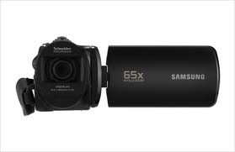
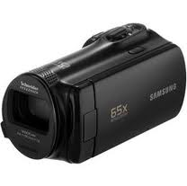
PROJENİN TANIMI,AMACI VE KAPSAMI
Tanım: Bu projede, sabit olarak konumlandırılmış ve sıradan bir kamera ile hız ölçümü yapılacaktır.

Slide 4


Amaç: Matlab programı ile görüntü işleme alanında bir çalışma yapmaktır.
Kapsam: Bu proje kapsamında, kameradan alınan görüntülerle, gerekli algoritmalar geliştirilerek, hız ölçümü yapılacaktır.

Slide 5
DÖNEM HEDEFLERİ
Video kamera ile bilgisayar bağlantısı kurulacak,
Bu bağlantı kullanılarak görüntü alıp kaydetme işlemi yapılacak,
Alınan görüntünün her çerçevesi elde edilip bu görüntüler, görüntü işleme teknikleri ile işlenecek,

Slide 6
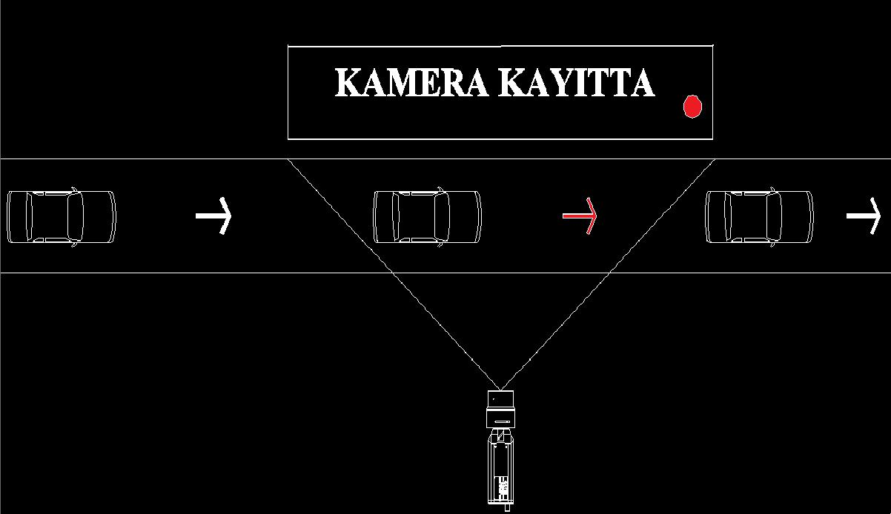
Kayıt işleminin, sadece hareketli cisim kameranın görüş açısına girdiğinde gerçekleşmesi, çıktığında sonlanması sağlanacak,

Slide 7
Görüntü kayıt dosyalarında tarih- saat bilgileri yer alacak,
Amaca uygun temel görüntü işlem teknikleri araştırılacak ve öğrenilecektir.

Slide 8
PROJEYE YÖNELİK YAPILAN ÇALIŞMALAR
Şu ana kadar, proje hedefine ulaşabilmek için, iki adet algoritma gelişim aşamasındadır.

Slide 9
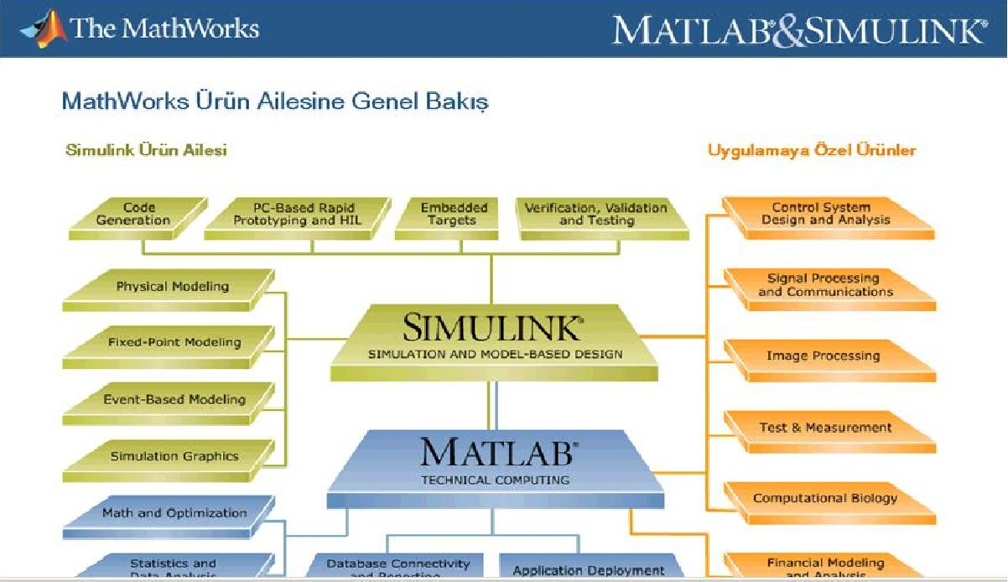
Bu iki algoritma da Matlab ve Simulink ortamlarında geliştirilmektedir.

Slide 10
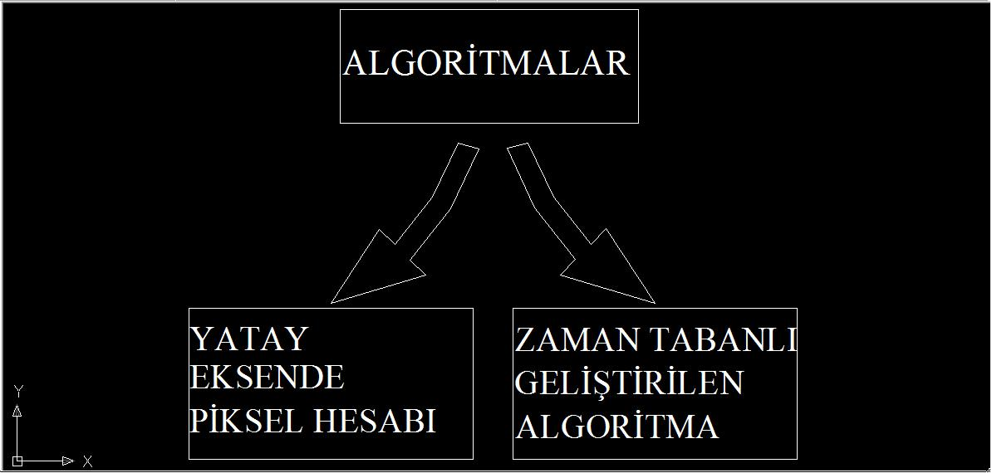

Slide 11
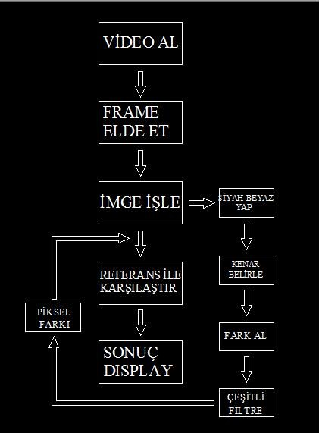
Birinci algoritmada, yatay eksende piksel hesabı yaparak hız ölçümü hedeflenmektedir.

Slide 12
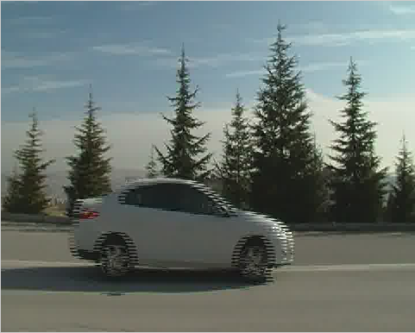

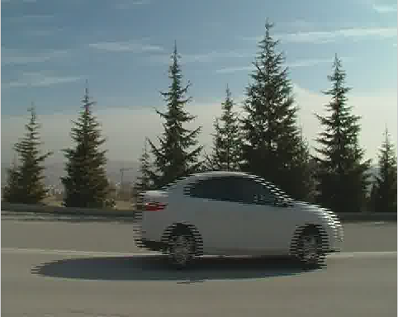

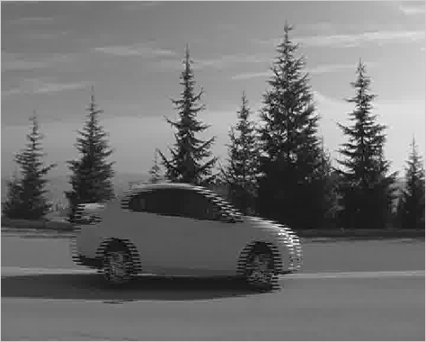
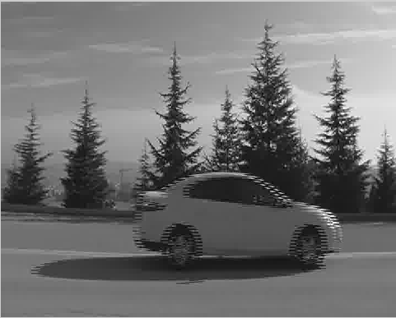

Slide 13
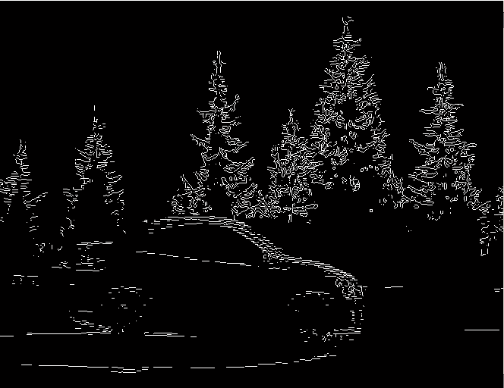
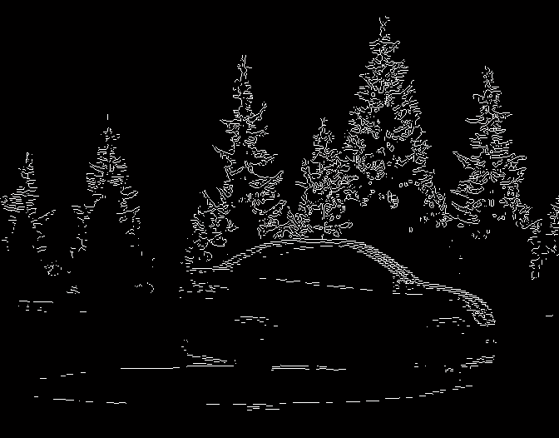
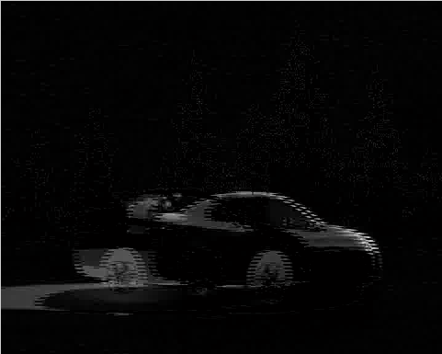
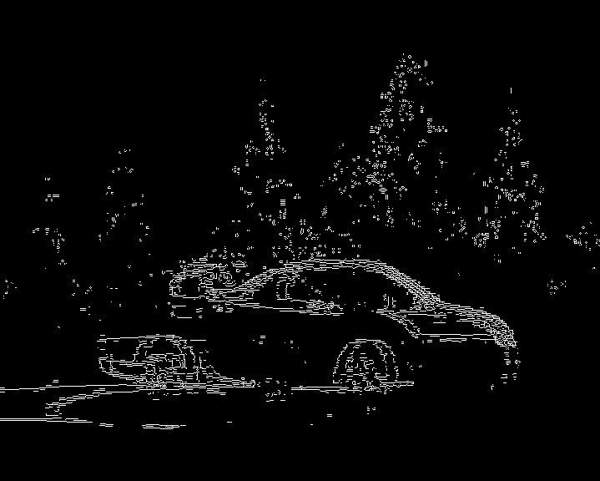


Slide 14




Slide 15
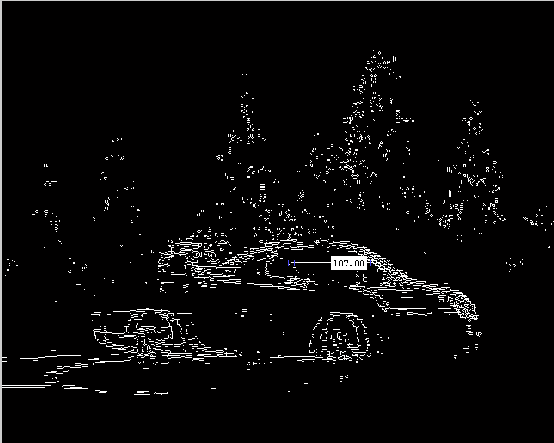
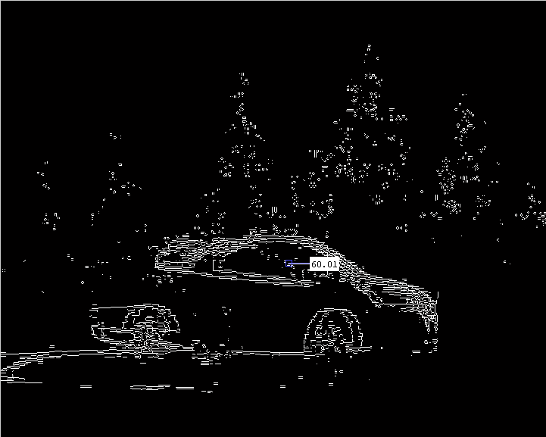


Slide 16
Bu algoritmada lineer bir ilişki bulmak için araştırmalar devam etmektedir.Bu işlem yapılırken;
Hız
Çerçeveler Arası Boşluk Kavramı
Çerçeveler Arası Geçen Süre
kavramları ile kullanabileceğim bir formül elde etmeye çalışmaktayım.

Slide 17
İkinci algoritmada ise, aracın, kameranın görüş açısına giriş-çıkış anları ve görüş açısında geçen süre bir timer aracılığıyla bilinmektedir.
Bunun yanı sıra görüş açısının gerçekteki uzunluk yansıması da bilinmektedir ve temel fizik kuralı işlemektedir.
Hız = Yol / Zaman

Slide 18
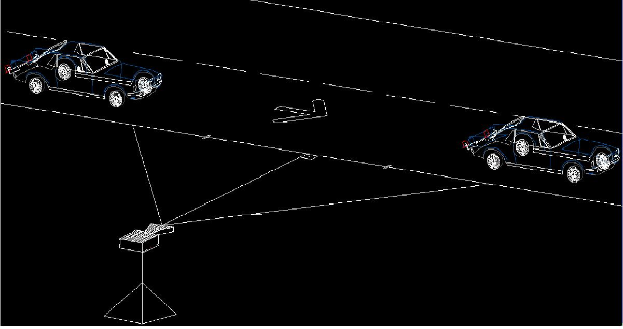

Slide 19
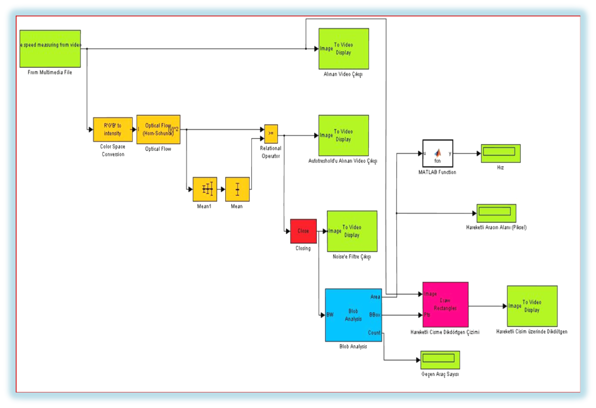

Slide 20
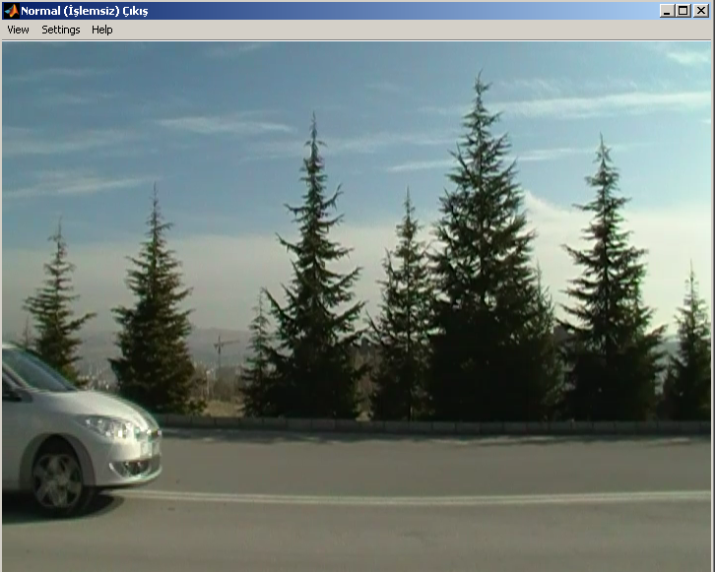
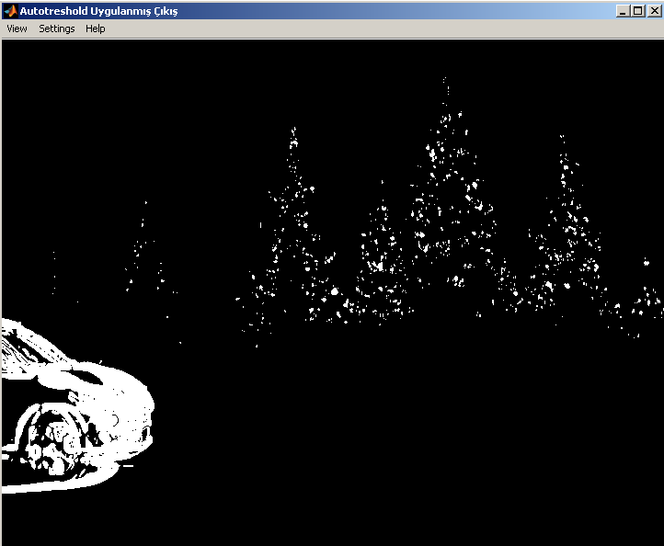
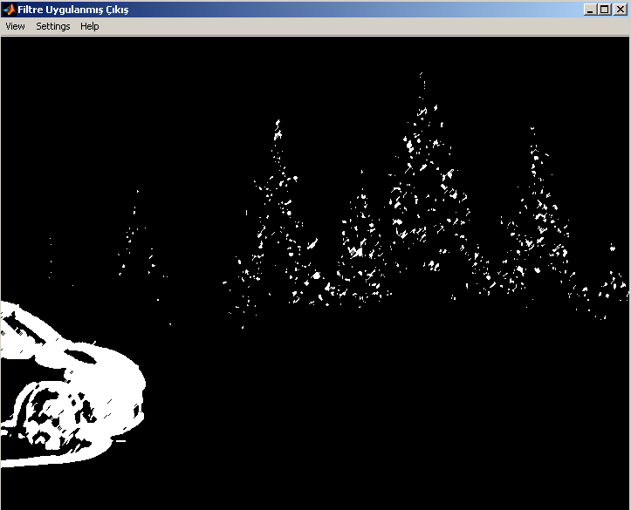
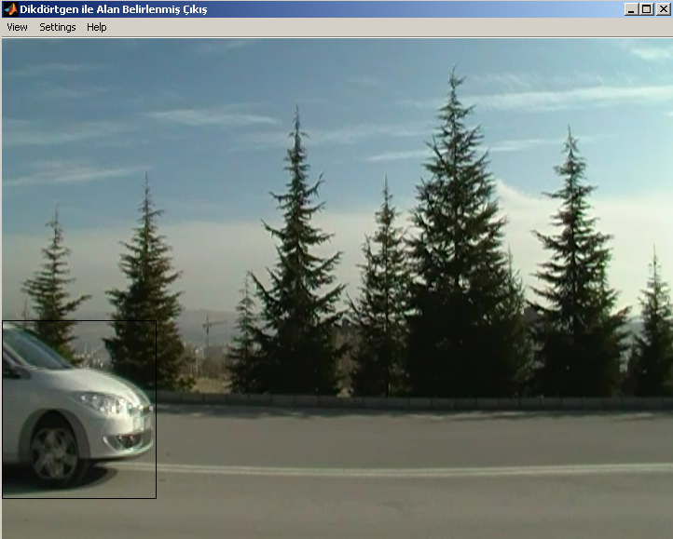

Slide 21
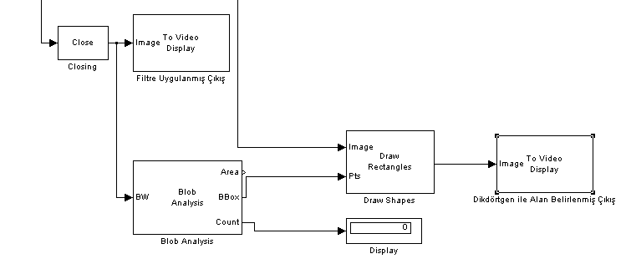
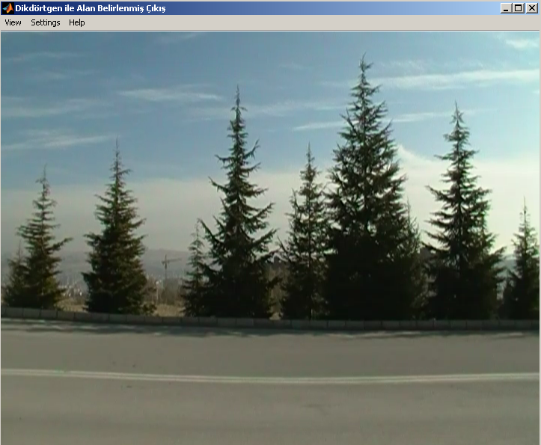
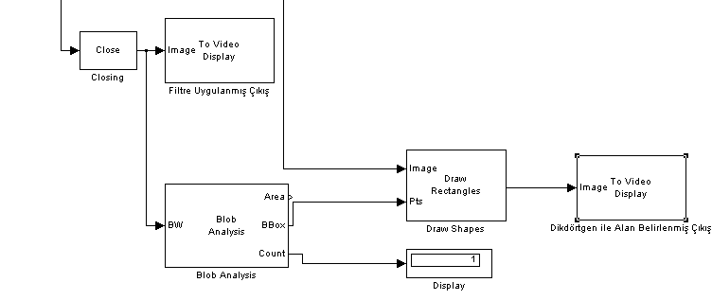
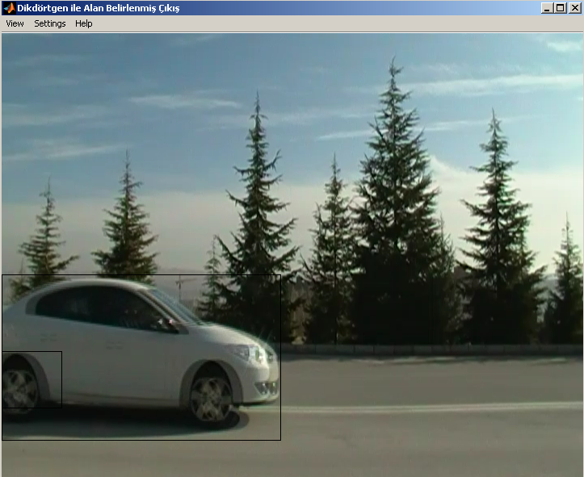
Araç Sayım İşlemi

Slide 22
PROJEDE GELİNEN NOKTA
Test ölçümleri yapıldı.
Görüntü Matlab Workspace’ e alındı ve gerekli görüntü işlem teknikleri uygulanarak çıkışta istenen sonuç elde edildi.
Hız ölçümü için gerekli Matlab fonksiyonu kodu yazımına başlandı.

Slide 23
PROJENİN GELİŞİM SÜRECİNDEKİ AŞAMALAR
Hız ölçümü için gereken algoritmaların tamamlanması,
Projedeki hız ölçüm işleminde hassasiyetin ve doğruluğun iyileştirilmesi konusunun araştırılması,
Deneme çekimlerine devam etmek ve elde edilen sonuçları yukarıda tanımlanan işlemler için değerlendirilmesi,
Görüntü işleme alanında piyasada geliştirilmiş projeler hakkında fikir edinmek,
Bu projenin teknolojik olarak gelişim alanlarının araştırılmasıdır.

Slide 24


